Slide 1
МЕТОДИКА ПРЕПОДАВАНИЯ
Интерактивные методы обучения РКИ в школе
Эффективные игровые подходы для детской аудитории
1. Введение
•
2. Основная часть
•
3. Заключение

Slide 2

Введение

Slide 3


СПЕЦИФИКА АУДИТОРИИ
Дети мыслят игрой
Высокая подвижность Необходимость смены видов деятельности.
Краткое внимание Концентрация максимум 10–15 минут на одной задаче.
Эмоциональная вовлеченность Скука — главный враг детского прогресса.

Slide 4





Что дает интерактив школьникам?
Снятие барьера
Супер-мотивация
Командный дух
Полное отсутствие страха перед ошибками.
Учеба воспринимается как увлекательная игра.
Развитие социальных навыков и взаимопомощи.

Slide 5

Основная часть
Методы, приемы и игровые форматы

Slide 6
Ситуативные ролевые игры
«На приёме у врача»
«В школьной столовой»
«Интервью со звездой»
Тренировка повелительных глаголов и лексики тела.
Отработка названий еды и вежливых просьб.
Формирование навыка спонтанного диалога.

Slide 7
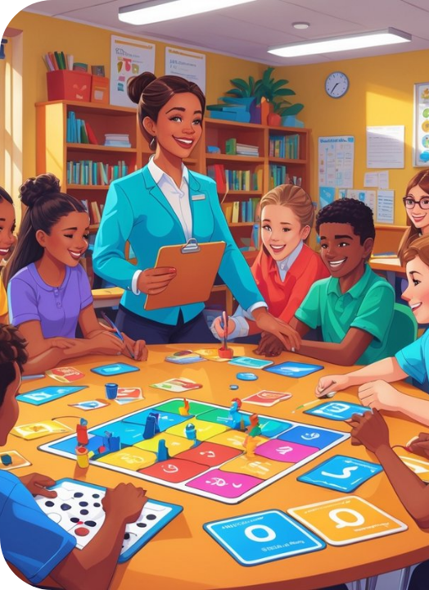
Лексические разминки
Снежный ком
Каждый добавляет свое слово к цепочке предыдущих.
Кто я? (Угадай-ка)
Закрепление вопросов типа Да/Нет с карточкой на лбу.
Антонимы в движении
Бросок мяча с называнием противоположного слова.

Slide 8






ЗДОРОВАЯ КОНКУРЕНЦИЯ
Командные викторины для продвинутых
Своя игра
Брейн-ринг
Квест-пазлы
Выбор категорий и сложности вопросов.
Мгновенная реакция и скорость ответов.
Сбор картинки за правильную грамматику.

Slide 9
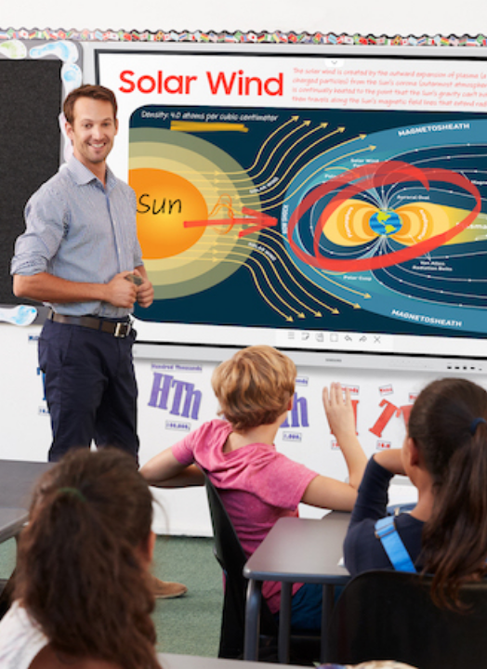
Цифровой интерактив
K!
Kahoot / Quizizz Азартные тесты через смартфоны.
L
LearningApps Сортировка слов, кроссворды, найди пару.
ВЗ
Взнания Интерактивные словари и отслеживание прогресса.

Slide 10

Заключение

Slide 11
Эффективность игрового подхода
3x
95%
0
Скорость запоминания
Время говорения
Страх ошибки
Лексика усваивается быстрее.
Активная речевая практика.
Дети говорят свободно.

Slide 12

Спасибо за внимание!
Учите русский язык с радостью и интерактивом.

